Slide 1
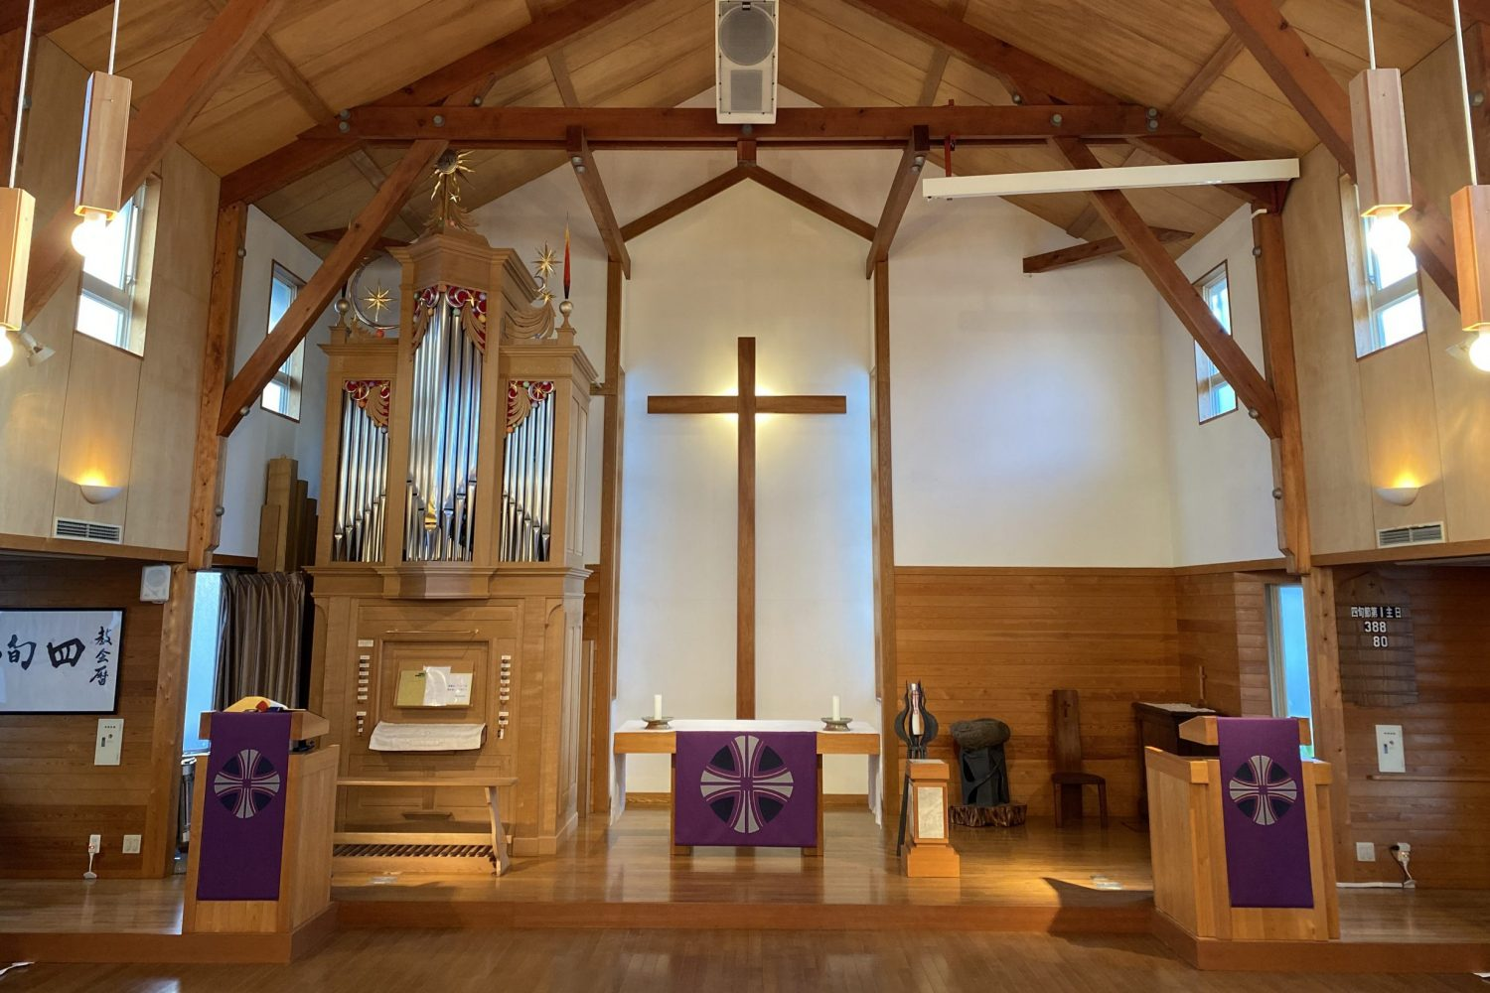
四旬節第4主日
しじゅんせつ だいよんしゅじつ
2023年3月19日

Slide 2
前 奏
ぜ ん そ う

Slide 3
さんびか 「うれしい朝よ」
あさ
あさ
そら
１． うれしい朝よ 空はあおく
光あかるく てりわたるよ
このきよい日に このよい日に
みんなで神さま たたえましょう
ひかり
ひ
ひ
かみ

Slide 4
さんびか 「うれしい朝よ」
あさ
こえ
２． すべてのものは 声をあわせ
神のさかえを ほめうたうよ
このきよい日に このよい日に
みんなで神さま たたえましょう
アーメン
かみ
ひ
ひ
かみ

Slide 5
お 祈 り
いの

Slide 6
聖書
せ い し ょ
ふくいんしょ
ヨハネによる福音書
11章35節
（新約聖書 190ページ）
しょう せつ
しんやくせいしょ
てもと せいしょ ひら
※ お手元の聖書をお開きください。

Slide 7
ヨハネ 11: 35(新190)
なみだ なが
イエスは涙を流された。

Slide 8
お話し
はな

Slide 9
献金
け ん き ん

Slide 10
主の祈り（起立）
しゅ
いの
き り つ
てん
ちち
天の父よ。
み名があがめられますように。
み国がきますように。
み心が天で行われるように、
地上でも行われますように。
私たちに今日もこの日の糧をお与えください。
な
くに
こころ
てん
おこ
ちじょう
おこ
わたし
きょう
ひ
かて
あた

Slide 11
主の祈り（起立）
しゅ
いの
き り つ
わたし
つみ
おか
もの
ゆる
私たちに罪を犯した者を赦しましたから、
私たちの犯した罪をお赦しください。
私たちを誘惑から導き出して、
悪からお救いください。
み国も力も栄光もとこしえに
あなたのものだからです。 アーメン
わたし
おか
つみ
ゆる
わたし
ゆうわく
みちび
だ
あく
すく
くに
ちから
えいこう

Slide 12
祝福 （起立）
し ゅ く ふ く
き り つ

Slide 13
祝福（起立）
しゅくふく
き り つ
衆） アーメン、アーメン、アーメン

Slide 14
さんびか 「こえのかぎり かみをたたえよ」
こえのかぎり かみをたたえよ
フルートふきならせ
こえをあわせ ドラムたたいて
よろこびのメロディー

Slide 15
さんびか 「こえのかぎり かみをたたえよ」
チェロにあわせうたえよ トランペット ホルンよ ひびけー
シンバル チャイム ドラをならして
よろこびのリズム

Slide 16
さんびか 「こえのかぎり かみをたたえよ」
フラット シャープ ハープのげんを
はじいて おどりだそう
こえをあわせ かみをたたえよ
よろこびのさんび

Slide 17
後 奏
こ う そ う

Slide 18
四旬節第4主日
しじゅんせつ だいよんしゅじつ
2023年3月19日

